Slide 1

中小学全学科资料 微信扫码关注：名师辅导网
语文、数学、英语、物理、化学、地理、生物、历史、政治
科学、美术、音乐、体育与健康、道德与法治、信息技术

Slide 2
第二单元 生物的多样性
2.制作校园生物分布图

Slide 3
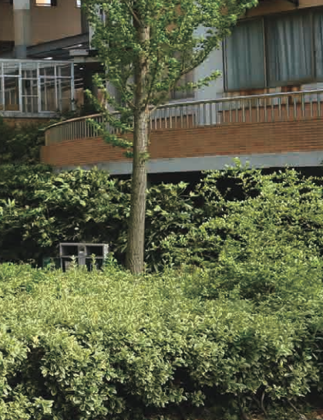

一、聚焦
我们已经结束了校园生物大搜索活动。校园中到底有多少种生物？不同区域中生活的生物有什么不同？它们之间有什么联系？

Slide 4
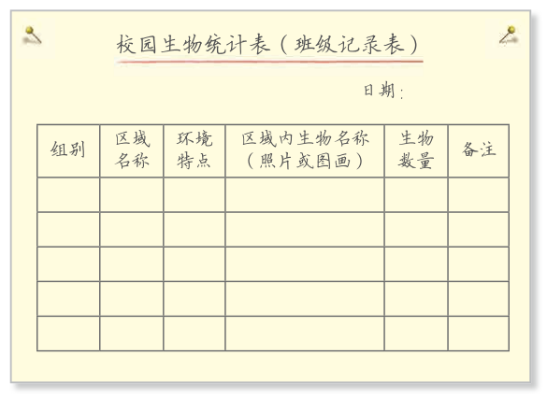
二、探索
1.交流调查活动，把各小组的调查结果汇总到班级记录表中。
对不知名的小动物，我们应该详细描述它的样子，说明是在哪儿找到的。
搜索到的植物很多，我们怎么对它们进行分类呢？

Slide 5

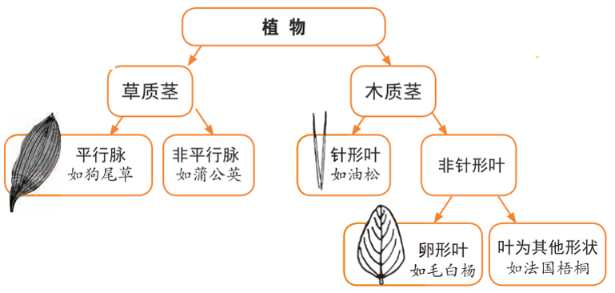
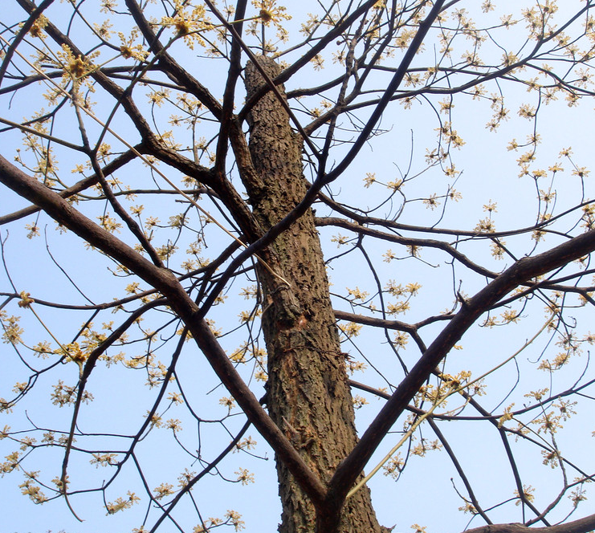
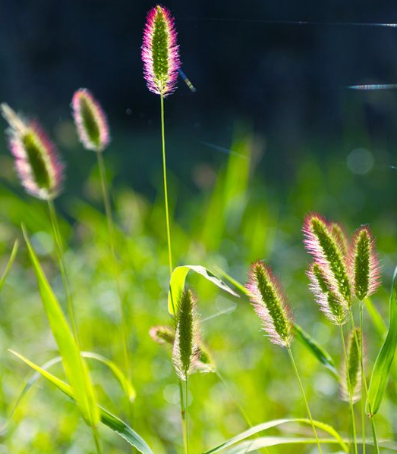
2.利用二歧分类法对植物进行分类。
二、探索
确定一个标准，将我们发现的校园植物分成两类，在每一类下，再确定新的标准，将其分为两类，继续确定新的分类标准，直到不能再分为止。
茎中木质部成分少，通常较柔软，易折断，外表常呈绿色。
茎秆坚硬，大部分由木质部组成。

Slide 6
动物
有骨骼
没有骨骼
会飞
如小鸟
不会飞如猫
有足
如蚂蚁
没有足
如蚯蚓
三对足如蚂蚁
多对足如蜈蚣

Slide 7
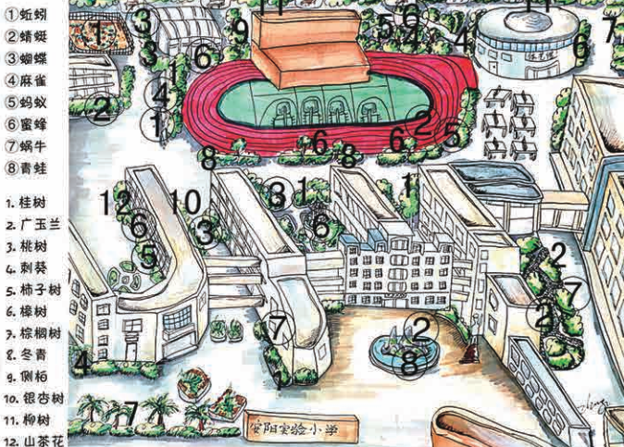
二、探索
3.制作校园生物分布图。
校园里的动植物种类很多，生活的环境也各不相同。我们共同来制作一幅校园生物分布图，展现校园生物大家庭。
也可以将我们画的生物图剪贴在分布图旁边，用箭头指出它所在的位置。
可以用编号的方法来做。

Slide 8
三、研讨
1.校园中哪个区域生物种类较多？你认为是什么原因造成的呢？
2.校园中的动植物之间存在着什么有趣的关系？

Slide 9
三、拓展
给校园植物挂牌，并制作校园生物小报。

Slide 10
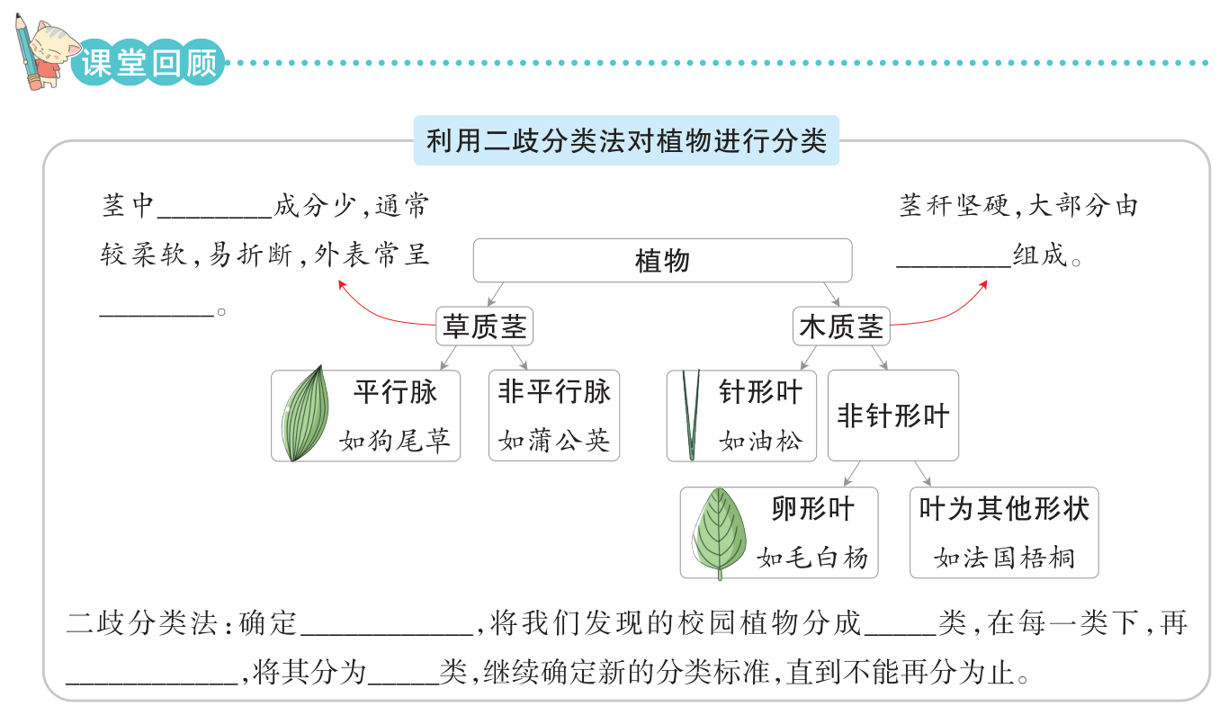
木质部
木质部
绿色
一个标准
两
确定新的标准
两

Slide 11
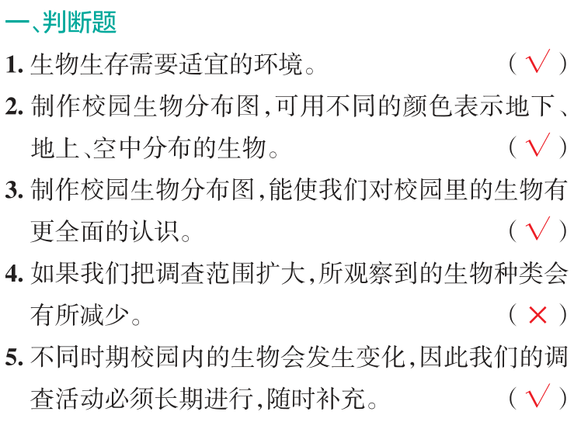

随堂训练

Slide 12
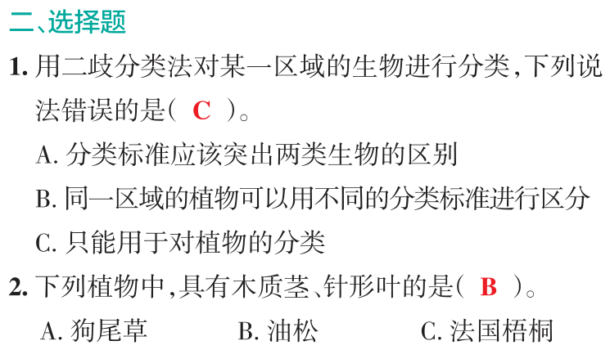

Slide 13
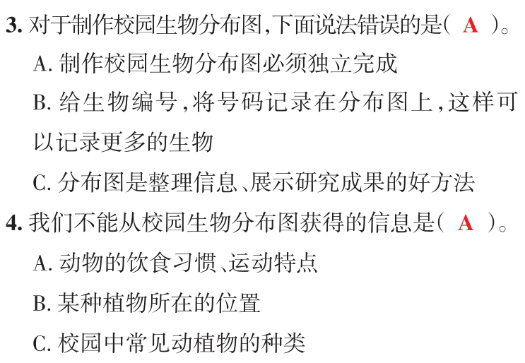

Slide 14
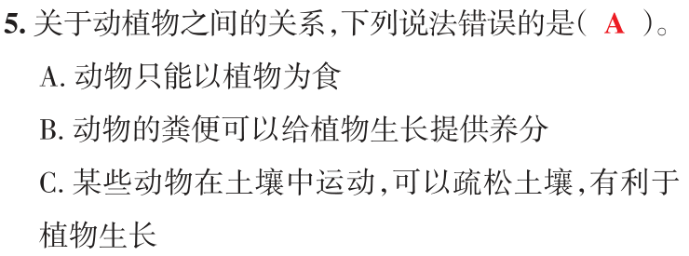

Slide 15
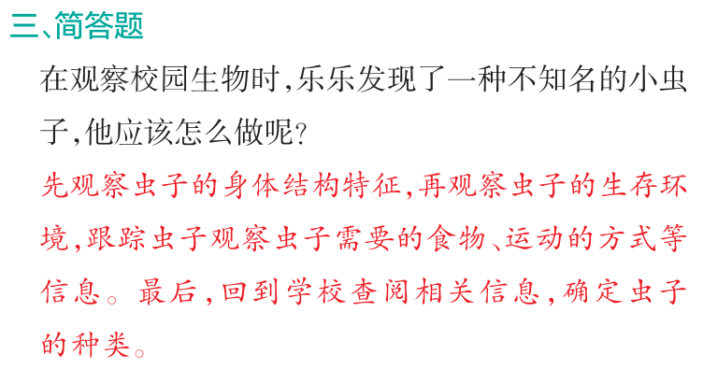

Slide 16


